Slide 1
Studienarbeit: Modellierung prozess- und roboterbedingten Einflüssen auf die Genauigkeit von Vertikal-Knickarm-Robotern
Qingfeng Yang, 05.11.2020
Notes:
Hallo, zusammen. Mein Name ist Qingfeng Yang, und studiere Maschinenbau an der TU Braunschweig. Ich begrüße sie heute zu meiner Präsentation mit dem Thema „Modellierung von prozess- und roboterbedingten Einflüssen auf die Genauigkeit von Vertikal-Knickarm-Robotern “.

Slide 2
Gliederung
Motivation und Ziel der Arbeit
Theoretische Grundlagen
Analyse von prozess- und roboterbedingten Einflüssen auf die Genauigkeit des VKR
Modellierung von prozess- und roboterbedingten Einflüssen auf die Genauigkeit von VKR
Entwicklung von Konzepten zur Steigerung der Robotergenauigkeit
Zusammenfassung und Ausblick
Notes:
Zunächst einmal möchte ich einen kurzer Überblick geben, was sie heute in der Präsentation erwartet.
Im ersten Punkt werde ich Motivation und Ziel dieser Arbeit vorstellen.
Dann möchte ich die theoretische Grundlagen erklären.
Als nächstes möchte ich die prozess- und roboterbedingte Einflüsse auf die Robotergenauigkeit vorstellen.
Im vierten Abschnitt behandele ich die Modellierung von diesen Einflüssen mit Hilfe von ABAQUS und MATLAB.
Der fünfte Punkt behandele Konzepte zur Steigerung der Robotergenauigkeit basierend auf den modellierten Einflüssen.
Im letzten Punkt möchte ich eine Zusammenfassung und einen Ausblick für diese Arbeit geben.

Slide 3
Gliederung
Motivation und Ziel der Arbeit
Theoretische Grundlagen
Analyse von prozess- und roboterbedingten Einflüssen auf die Genauigkeit des VKR
Modellierung von prozess- und roboterbedingten Einflüssen auf die Genauigkeit von VKR
Entwicklung von Konzepten zur Steigerung der Robotergenauigkeit
Zusammenfassung und Ausblick
Notes:
Zunächst sind Motivation und das Ziel dieser Arbeit.

Slide 4
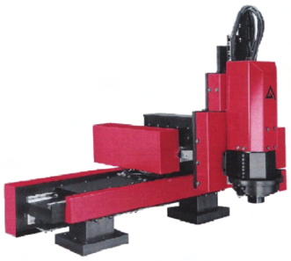
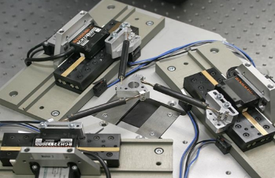
Motivation
Kartesisch
Einfache Regelung
Schlechte Raumausnutzung
Hoher Preis (100.000 €+)
Parallelkinematisch
hohe Beschleunigungen und Geschwindigkeiten möglich
gutes Verhältnis von Objekt- zu Robotermasse
eingeschränkter Arbeitsraum
[1] Schöttler et al 2008, S. 227
[2] Schöttler et al 2008, S. 230
Vertikal-Knickarm-Roboter:
günstig
flexibel
geringe Steifigkeit
hohe Stör- und Fehleranfälligkeit
[3] https://www.eurobots.net/used-robot-lbr-iiwa-cn.html, 03.11.2020
Notes:
Konventionelle Präzisionsmontagesysteme basieren zumeist auf hochgenauen kartesischen oder parallelkinematischen Robotersystemen. Die hohe Genauigkeit dieser Systeme ist aktuell nur auf Kosten der (Produkt, Varianten- und Bewegungs-) Flexibilität, des Verhältnisses von Arbeitsraum zu Bauraum und nicht zuletzt des Preises der Systeme zu erreichen. 按 下一页
Vertikal-Knickarm-Roboter (VKR) sind industriell etablierte Handhabungssysteme, die mit den Vorteile von Günstigkeit und äußerst Flexibilität in der Präzisionsmontage aber selten angewendet werden. Durch ihre kinematische Struktur bzw. kinematische Kette weisen VKR eine vergleichsweise geringe Steifigkeit, hohe Stör- und Fehleranfälligkeit auf.

Slide 5
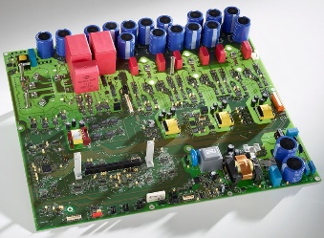
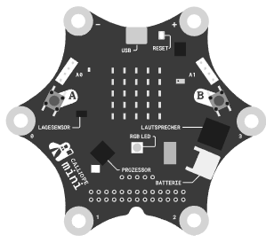
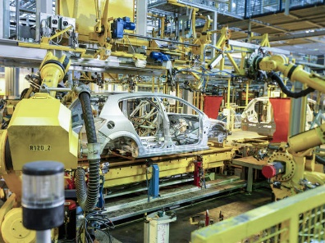
Motivation
Die mögliche Einsatzbereiche von VKR:
Bestückung von Leiterplatten
Herstellung von Sensoren und Aktoren
Montage im Karosseriebau
[4] https://www.richter-pforzheim.de/bestueckung/ , 03.11.2020
[5] https://www.informatik.gym-wst.de/de/calliope/aktoren, 03.11.2020
[6] https://focusedcollection.com/168013986/stock-photo-indoors-precision-assembly-line-automobile.html, 03.11.2020
Notes:
Die mögliche Einsatzbereiche von VKR wie zum Beispiel: 下一页
Bestückung von Leiterplatten下一页
下一页Herstellung von Sensoren und Aktoren下一页 und
下一页Montage im Karosseriebau下一页

Slide 6
Ziel der Arbeit
Identifikation von prozess- und roboterbedingten Einflüssen auf die Genauigkeit des VKR,
Modellierung der prozess- und roboterbedingten Einflüssen auf die Genauigkeit des VKR,
Entwicklung von Konzepten zur Steigerung der Robotergenauigkeit basierend auf den modellierten Einflüssen.
Notes:
Industriell etablierte Methoden zur Genauigkeitssteigerung von VKR, wie Kalibrierung oder Mapping können die Nachteile von VKR nur bedingt kompensieren. Innovative Methoden wie das maschinelle Lernen oder die Integration moderner Sensortechnik bieten ein großes Potential zur intelligenten und genauigkeitsoptimierten Umsetzung von Montageprozessen mit VKR.
Um diesen Methoden in Präzisionsmontage einzusetzen, müssen zunächst die prozess- und roboterbedingten Einflüsse auf die Genauigkeit des VKR eingegangen und 下一页 modelliert werden.下一页 Mit Hilfe von modellierten Einflüssen können die Konzepte zur Steigerung der Robotergenauigkeit entwickeln.

Slide 7
Gliederung
Motivation und Ziel der Arbeit
Theoretische Grundlagen
Analyse von prozess- und roboterbedingten Einflüssen auf die Genauigkeit des VKR
Modellierung von prozess- und roboterbedingten Einflüssen auf die Genauigkeit von VKR
Entwicklung von Konzepten zur Steigerung der Robotergenauigkeit
Zusammenfassung und Ausblick
Notes:
Als nächstes kommt die theoretische Grundlagen

Slide 8
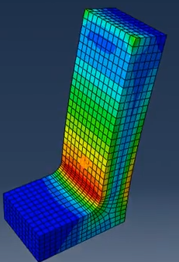
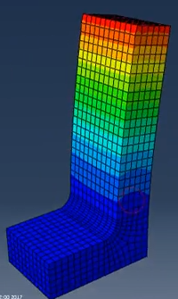
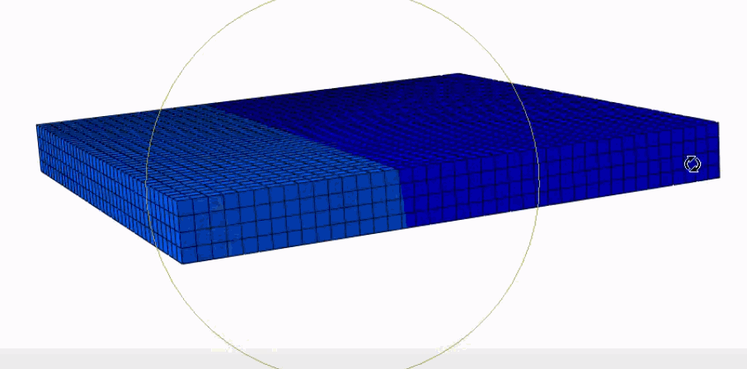
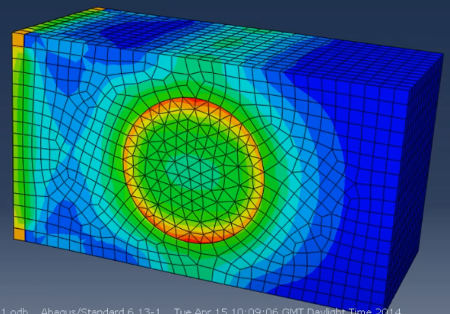
Theoretische Grundlagen
FEM
Mechanisch
Spannungsverteilung
Verformung
Thermisch
Wärmeübertragung
Thermische Ausdehnung
[7]
https://www.youtube.com/watch?v=InCecfZljwQ&t=781s, 04.11.2020
[8] https://www.youtube.com/watch?v=CT--YwUcFj4&t=944s, 04.11.2020
[9]
https://www.youtube.com/watch?v=rV21yiXLVfw, 04.11.2020
Notes:
Finite-Elemente-Methode, oder kurz sage FEM ist ein allgemeines, bei unterschiedlichen physikalischen Aufgabenstellungen angewendetes numerisches Verfahren. 下一页
Sie kann zum Beispiel mechanisch und thermisch eingesetzt werden.下一页
Bei mechanischen FEM können zum Beispiel Spannungsverteilung下一页 und Verformung下一页 analysiert werden.
Bei thermisch FEM können zum Beispiel die Wärmeübertragung 下一页 und thermische Ausdehnung下一页 berechnet werden,

Slide 9
Theoretische Grundlagen
Empfindlichkeit
Strukturempfindlichkeit (SE)
Fehler in den Antriebsgrößen abschätzen.
Maßtoleranzempfindlichkeit (ME)
Fehler in den geometrischen Parametern abschätzen.
Notes:
Die Empfindlichkeit besteht aus Strukturempfindlichkeit und Maßtoleranzempfindlichkeit.下一页
Die Strukturempfindlichkeit (SE) gibt an, wie sich die Pose des Endeffektors (p) mit der Änderung der Antriebsgrößen (q) ändert.下一页
Sie können durch Strukturempfindlichkeitsmatrix beschrieben werden.下一页
Die Strukturempfindlichkeitsmatrix kann die Fehler in den Antriebsgrößen abschätzen. Wie sich Fehler in den Antriebsgrößen (z.B. Fehlpositionierungen der Antriebe) auf die Pose des Endeffektors auswirken.
Die Maßtoleranzempfindlichkeit (ME) gibt an, wie sich die Pose des Endeffektors (p) mit der Änderung der geometrischen Parameter der Struktur l ändert.
下一页Sie können durch Maßtoleranzempfindlichkeitsmatrix beschrieben werden.
下一页Die Maßtoleranzempfindlichkeitsmatrix kann die Fehler in den geometrischen Parametern bewerten. Wie sich Fehler in den geometrischen Parametern (z.B. Längenänderungen der Glieder) auf die Pose des Endeffektors auswirken.

Slide 10
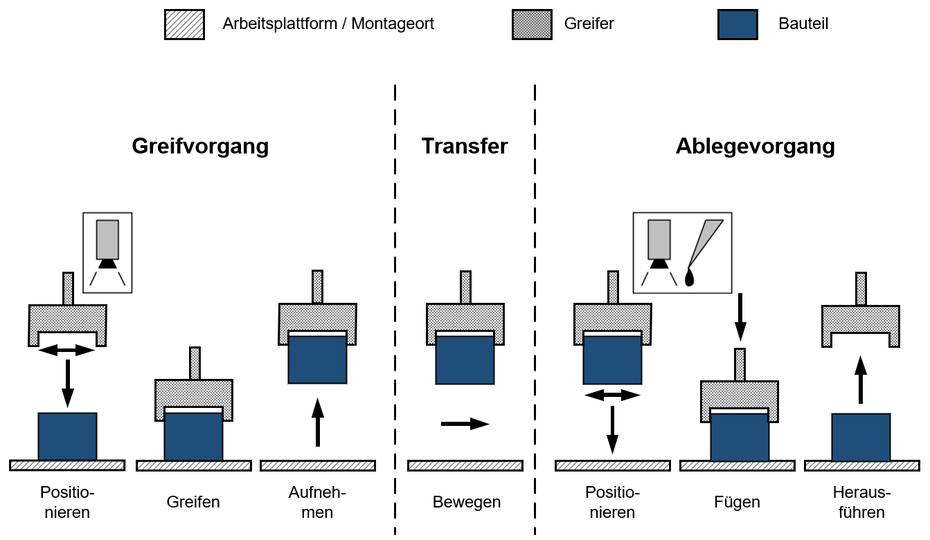
Theoretische Grundlagen
Prozessabläufe in „Pick & Place“
Quelle: Angelehnt an Seckner 2008 , S. 37
Notes:
Der einfachste Montageprozess „Pick & Place “ können下一页 durch das Bild beschrieben werden.
Zuerst bewegt sich der Greifer zum Bauteil, den Bauteil greifen, zum Positionierplatz transportieren, schließlich den Bauteil positionieren.

Slide 11
Gliederung
Motivation und Ziel der Arbeit
Theoretische Grundlagen
Analyse von prozess- und roboterbedingten Einflüssen auf die Genauigkeit des VKR
Modellierung von prozess- und roboterbedingten Einflüssen auf die Genauigkeit von VKR
Entwicklung von Konzepten zur Steigerung der Robotergenauigkeit
Zusammenfassung und Ausblick
Notes:
Jetzt komme ich zur Themafrage Analyse von prozess- und roboterbedingten Einflüssen auf die Genauigkeit des VKR.

Slide 12
Analyse von prozess- und roboterbedingten Einflüssen auf die Genauigkeit des VKR
Steuerungstechnik
Mechanik
Montageprozess
Umgebungsbedingung
Notes:
Während der Montage eines Bauteils gibt es viele verschiedene Faktoren, die gleichzeitig auf alle Aspekte der Montage einwirken.
Zusammenfassend aus den Literaturen kristallisieren sich für die allgemeine Beschreibung der Einflussfaktoren auf die Genauigkeit eines Montagemanipulators vier Hauptthemenfelder heraus. Diese lassen sich in die Bereiche Steuerungstechnik, Mechanik, Montageprozesse und Umgebungsbedingungen unterteilen und sind in diesem Bild weiter untergegliedert.
Und sie können auch in zwei Hauptgruppen unterteilt werden: roboterbedingte Einflüsse und prozessbedingte Einflüsse

Slide 13
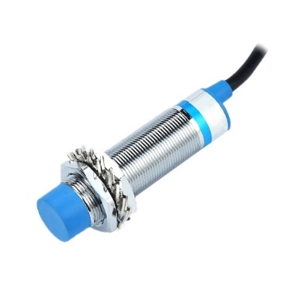
Analyse von prozess- und roboterbedingten Einflüssen auf die Genauigkeit des VKR
[10] https://www.ato.com/proximity-sensor-inductive-m18-3-wire-120v, 04.11.2020
Notes:
Die Einflüsse der Steuerung lassen sich wiederrum grob in die Kategorien Hardware, Software und Kalibrierung einteilen.
下一页 Bei dem hardwarebasierten Fehlereinfluss besteht in der Wahl und der Auslegung der Sensorik zur Erfassung der Istzustände der Achslagen. An dieser Stelle sind insbesondere Nulllagenfehler der Messsysteme potentielle Fehlerquellen. Ebenso führen die Digitalisierung und Filterung der Sensorwerte zu numerischen Fehlern.
Unter Software fallen alle Komponenten, welche für die Umsetzung einer theoretisch programmierten Bahn verantwortlich sind. Neben der reinen Programmierung der Bahn ist vor allem das eingesetzte Regelungskonzept, welches die feininterpolierten Stellgrößen in Bewegungen umsetzen soll, von entscheidender Bedeutung für die Genauigkeit des Roboters.
Der letzte steuerungsbedingte Einflussfaktor ist die Kalibrierung. Im Fokus steht dabei die Auswahl eines geometrischen Modells, welches mit möglichst wenigen Parametern eine Umrechnung der Achswinkel und Armlängen in die TCP-Position des Roboters ermöglicht. Die Modellfehler beeinflussen daher maßgeblich die Genauigkeit des Roboters.

Slide 14
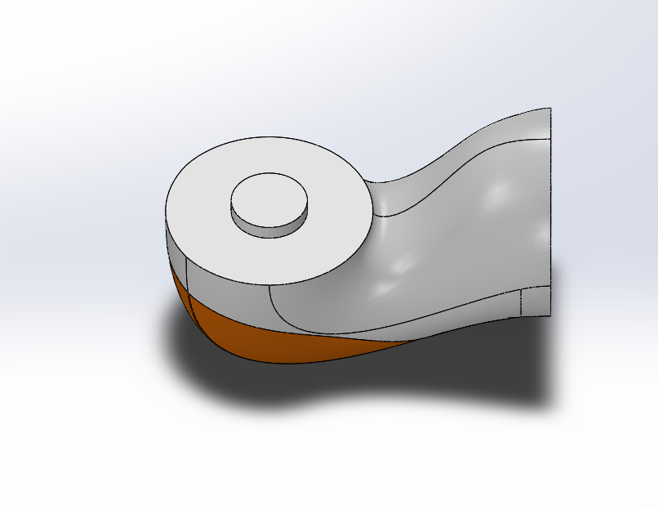
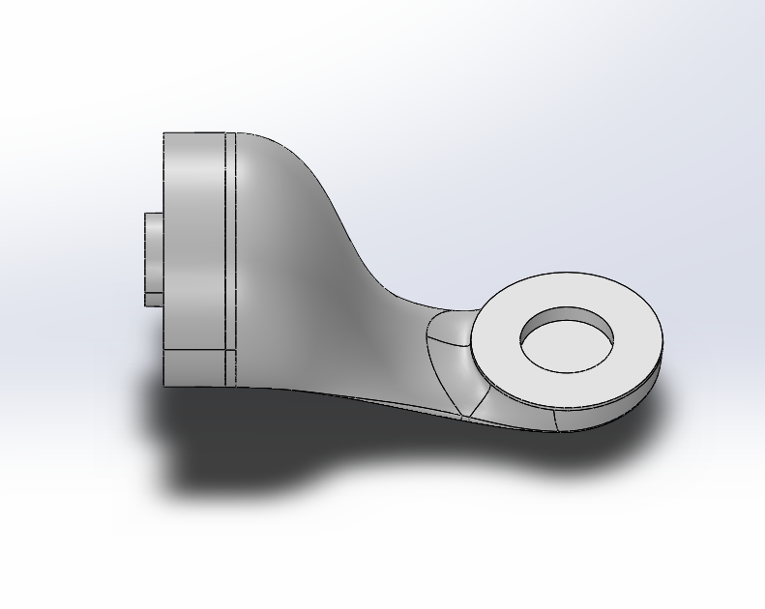
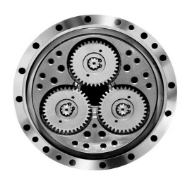
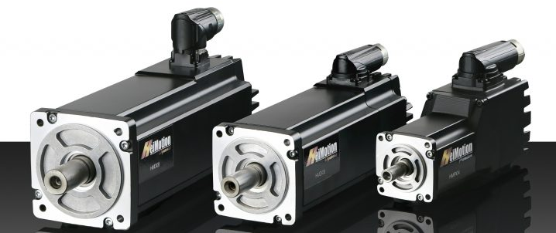
Analyse von prozess- und roboterbedingten Einflüssen auf die Genauigkeit des VKR
[11] https://german.alibaba.com/product-detail/robot-arm-gearbox-rv-gearbox-60419640739.html, 04.11.2020
[12] https://www.robotik-produktion.de/neuheiten/kompakte-integrierte-antriebe-2/, 04.11.2020
Notes:
Die mechanischen Einflüsse sind neben den steuerungstechnischen Einflüssen der zweite wesentliche Faktor.
Im rechten Bild werden die mechanischen Einflussfaktoren in die drei Kategorien der Armelemente下一页 , Gelenke下一页 und Antriebe下一页 unterteilt.
In der Regel weisen Industrieroboter strukturbedingt deutlich höhere Nachgiebigkeiten auf. Bei den Gelenksteifigkeiten ist sich die Literatur weitestgehend einig, dass ein Großteil der Nachgiebigkeiten aus den Getrieben stammt.
Der mechanische Haupteinfluss kann an den beschriebenen Verhalten der Gelenke und Armelemente festgehalten werden.
Antriebsseitige Genauigkeitseinflüsse resultieren aus den Motoren und der dazugehörigen Sensorik und Steuerung. Insbesondere die Trägheitseigenschaften des Rotors führen zu lastabhängigen Verformungen.

Slide 15
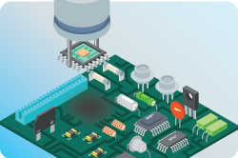

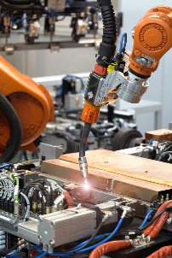
Analyse von prozess- und roboterbedingten Einflüssen auf die Genauigkeit des VKR
[13] https://www.aerotech.com/industries-and-applications/precision-manufacturing/precision-assembly.aspx, 04.11.2020
[10] https://www.ato.com/proximity-sensor-inductive-m18-3-wire-120v, 04.11.2020
[14] https://www.goeke-group.com/de/fuegetechnik, 04.11.2020
Notes:
Auf diesem Bild ist einige wichtigen Einflussgrößen auf Montageprozesse dargestellt worden.
下一页 Eine Einflussgröße ist die Maßtoleranz des zu montierenden Bauteils.
下一页 In der aktuellen Mikromontage kommen häufig externe Messgeräte zum Einsatz, um die Informationen über die tatsächliche Lage der zu montierenden Bauteile zu erhalten. In diesem Fall ist jedoch die Messunsicherheit zu beachten.
下一页 Bei den eingesetzten unterschiedlichen Fügetechnologien und dem gewählten bestimmten Fügeprozess stellen eine nicht vernachlässigbare Einflüsse auf die Genauigkeit eines Mikromontageprozesses dar.
Zudem spielen Greiftechnologie, Positionen der Bauteile bzw. Roboterpose und Roboterkonfigurationen im Montageprozess auch eine wichtige Rolle.
----------------------------------------------------------------------------------------------------------------------------------------
Frage:
Die möglichen Fehler beim Greifvorgang eines Vakuumgreifers sind die Temperatur und Materialeigenschaften. Mit der Erhöhung der Temperatur nimmt der Steifigkeit des Vakuumgreifers ab.
Positionen der Bauteile bzw. Roboter Ziele erlauben es spezielle Roboterpositionen aufzunehmen, sodass der Roboter zu einer bestimmten Position bewegt werden kann.
Die Roboterkonfiguration beschreibt eine bestimmte Art zum Erreichen einer Position mit dem Roboter.

Slide 16
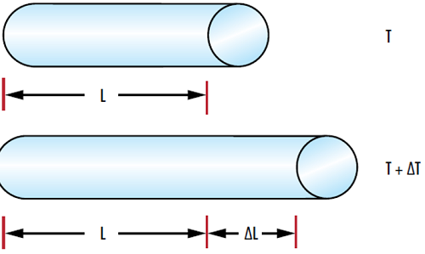
Analyse von prozess- und roboterbedingten Einflüssen auf die Genauigkeit des VKR
[15] https://www.edmundoptics.de/knowledge-center/application-notes/lasers/thermal-properties-of-optical-substrates/, 04.11.2020
[12] https://www.robotik-produktion.de/neuheiten/kompakte-integrierte-antriebe-2/, 04.11.2020
Notes:
Für Anwendungen höchster Präzision muss das thermische Verhalten der Kinematik stets mit betrachtet werden.
Die thermisch bedingte geometrische Änderung der Glieder in einer Kinematik führt zu einer geometrischen Abweichung zwischen der wahren Geometrie und dem Steuerungsmodell. Es kommt daher zu einer Abweichung des TCP von seiner Sollpose.
Als Ursache für die Erwärmung der Maschinenstruktur werden in zwei Typen unterteilen: innere und äußere Einflüsse, welche auf die Kinematik wirken. 下一页
----------------------------------------------------------------------------
Frage:
Wie Roboter Ziele und Roboterkonfigurationen auf die Robotergenauigkeit beeinflussen, ist in Kapitel 4 erläutert worden.
Frage: Innere und äußere Einflüsse---------Siehe Folie 45

Slide 17
Gliederung
Motivation und Ziel der Arbeit
Theoretische Grundlagen
Analyse von prozess- und roboterbedingten Einflüssen auf die Genauigkeit des VKR
Modellierung von prozess- und roboterbedingten Einflüssen auf die Genauigkeit von VKR
Entwicklung von Konzepten zur Steigerung der Robotergenauigkeit
Zusammenfassung und Ausblick
Notes:
Als nächstes möchte ich zur Modellierung von prozess- und roboterbedingten Einflüssen auf die Genauigkeit von VKR übergehen.

Slide 18
Modellierung von prozess- und roboterbedingten Einflüssen
Ansatz 1: Untersuchung des Einflusses von Wandstärke des Roboterstrukturen auf die Nachgiebigkeit und thermische Verformung,
Ansatz 2: Untersuchung der Nachgiebigkeit und thermischen Verformung auf die Robotergenauigkeit,
Ansatz 3: Untersuchung der geometrischen Fehler der Glieder auf die Robotergenauigkeit,
Ansatz 4: Untersuchung die Fehler in den Antriebsgrößen auf die Robotergenauigkeit.
Notes:
Bei der Modellierung werden die folgende Ansätze erfolgt:

Slide 19
Modellierung: Handhabungsgerät
KUKA LBR iiwa 14 R820
Maximale Reichweite: 820 mm
Freiheitsgrad: 7
Tragfähigkeit: 14 kg
Arbeitsraum: 1.8 m³
Wiederholgenauigkeit: ± 0.100 mm
Gewicht: ca. 29.9 kg
Preis: ca. 75.000 €
Notes:
Das bei der Modellierung angewendete Handhabungsgerät ist kuka iiwa. Die Merkmale von iiwa sind zum Beispiel
下一页, die Maximale Reichweite beträgt von 820 mm.
下一页 Es hat 7 Freiheitsgerade.
下一页Und die Wiederholgenauigkeit beträgt ± 0.100 mm, usw.下一页

Slide 20
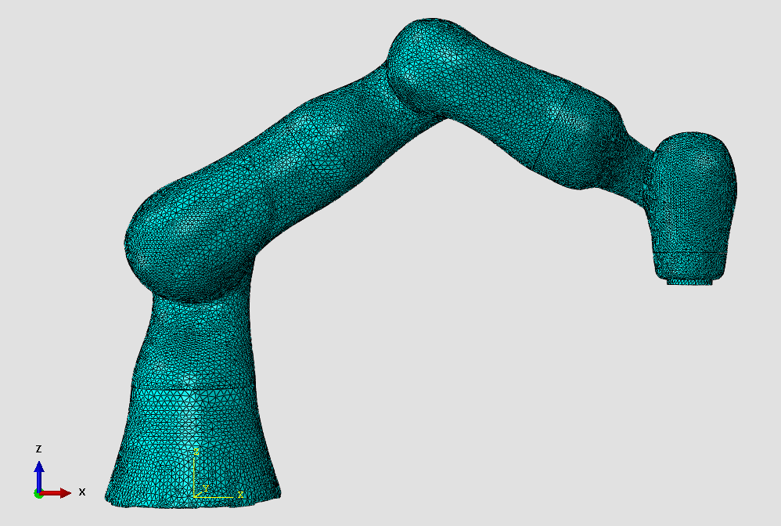
Modellierung: Vernetzen & Materialeigenschaften
Elementtyp: Tetraeder
Material: Aluminium
Anzahl der Elemente:
5 mm: 254225
10 mm: 409071
Anzahl der Knoten:
5 mm: 584717
10 mm: 940863
Notes:
Das Bild zeigt das vernetzte CAD-Modell.
下一页 Die Feinvernetzung des Roboterarms erfolgt mit Tetraeder-Elementen.
下一页 Als Material wird Aluminium verwendet.
下一页 Anzahl der Elemente und Knoten werden hier dargestellt.
Die Gesamtanzahl der Elemente für das Modell mit Wandstärke 5 mm beträgt 304225 und die Gesamtanzahl der Knoten 76824. Die Gesamtanzahl der Elemente für das Modell mit Wandstärke 10 mm beträgt 409071 und die Gesamtanzahl der Knoten 93117.

Slide 21
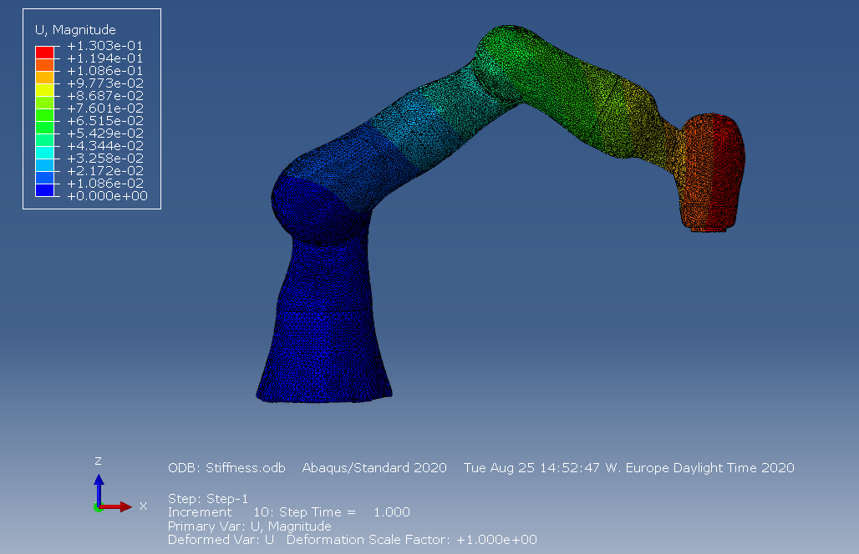
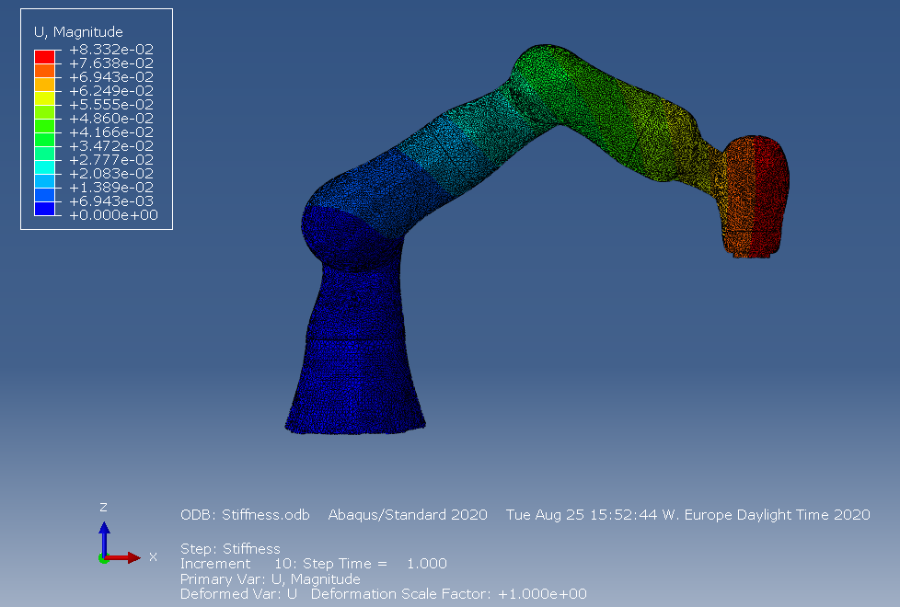
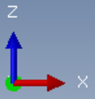
Simulation der Nachgiebigkeit
Verformung am TCP unter Schwerkraft mit Wandstärke jeweils von 5 mm und 10 mm.
Wandstärke: 5 mm
Wandstärke: 10 mm
Notes:
Zuerst wird die Nachgiebigkeit in ABAQUS simuliert.
下一页 Die Bilde zeigen die Simulationsergebnisse von unterschiedliche Wandstärke unter Schwerkraft.下一页

Slide 22
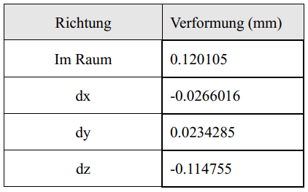
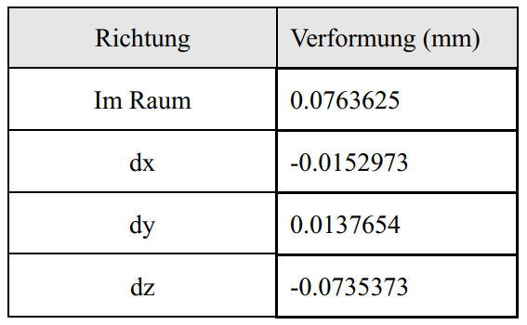
Simulation der Nachgiebigkeit
Verformung am TCP unter Schwerkraft mit Wandstärke jeweils von 5 mm und 10 mm.
Verformung abhängig von Roboterpose.
Mit der Abnehmender Wandstärke nimmt der Nachgiebigkeit zu.
Wandstärke: 5 mm
Wandstärke: 10 mm
Notes:
下一页 Die maximale Verformung des TCP von Wandstärke 5mm beträgt dabei ca. 0.12 mm.
下一页 Während von Wandstärke 10 mm diese Wert dabei ca. 0.076 mm beträgt.
下一页 Dabei muss beachten, dass die Verformung von Roboterpose abhängen.
下一页 Aus der Tabelle kann zusammenfasst werden, dass mit der Abnehmender Wandstärke die Nachgiebigkeit zunimmt.

Slide 23
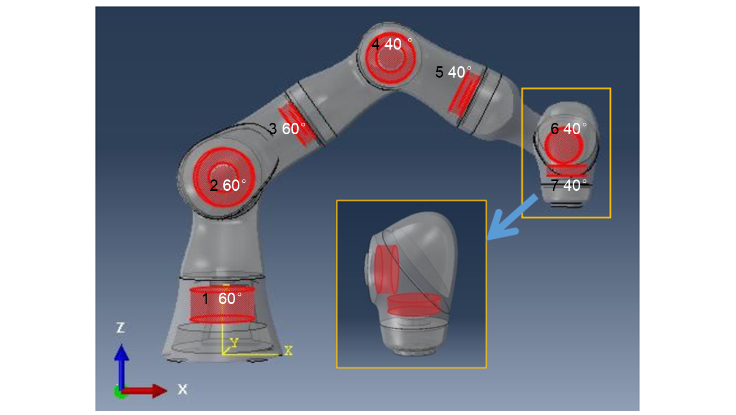
Simulation der thermischen Verformung
Raumtemperatur: 23 °C
Temperatur der Motoren:
Motor 1: 60 °C
Motor 2: 60 °C
Motor 3: 60 °C
Motor 4: 40 °C
Motor 5: 40 °C
Motor 6: 40 °C
Motor 7: 40 °C
Notes:
In diesem Bild stellt die Lagen der Motoren in CAD-Modell und die Temperaturen dar.
下一页 Die Raumtemperatur beträgt 23°C.
下一页 Die Temperatur jedes Motors werden durch Annahme definiert.

Slide 24
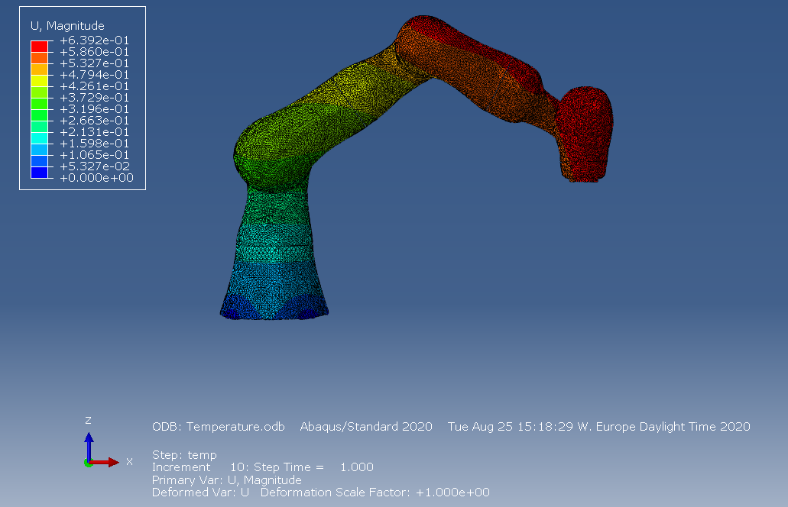
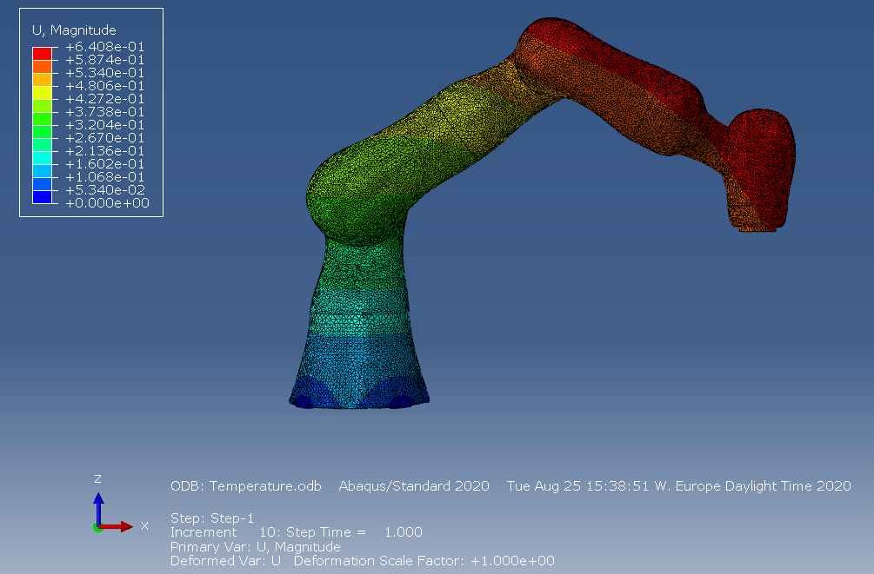
Simulation der thermischen Verformung
Verformung am TCP mit Wandstärke jeweils von 5 mm und 10 mm
Wandstärke: 5 mm
Wandstärke: 10 mm
Notes:
Die Verlustleistung der Motoren wird in Wärme umgesetzt, sodass sich die Peripherie um den Motor erwärmen könnte.
下一页 Diese Abbildungen zeigen die thermische Verformung des Roboters mit 2 unterschiedliche Wandstärke.

Slide 25
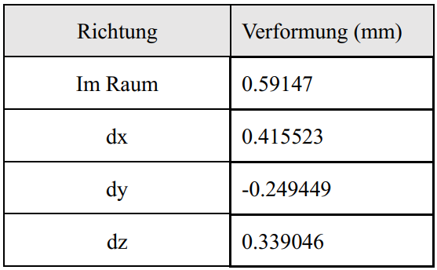
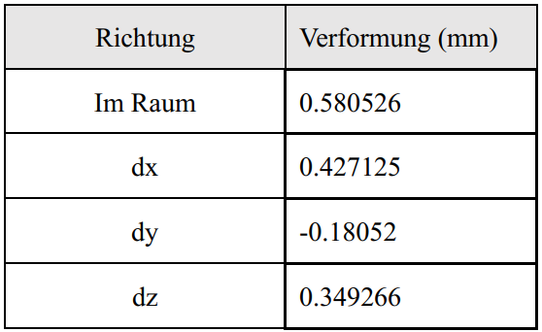
Simulation der thermischen Verformung
Verformung am TCP mit Wandstärke jeweils von 5 mm und 10 mm
Verformung abhängig von Roboterpose.
Wandstärke hat geringer Einfluss auf thermische Verformung
Wandstärke: 5 mm
Wandstärke: 10 mm
Notes:
下一页 Die maximale Verformung des TCP von Wandstärke 5mm beträgt dabei ca. 0.59 mm mm.
下一页 Während von Wandstärke 10 mm diese Wert dabei ca. 0.58 mm beträgt.
下一页 Dabei muss beachten, dass die Verformung von Roboterpose abhängen.
下一页 Bei der Temperatursimulation beeinflussen die Wandstärke auf die thermische Verformung jedoch viel geringer

Slide 26
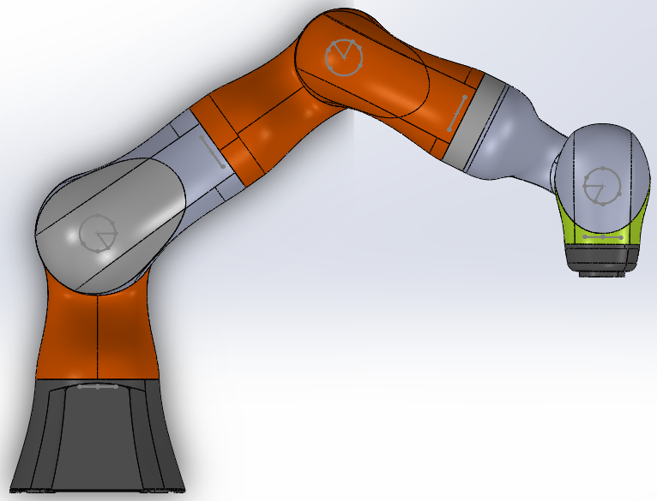
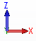
Modellierung der geometrischen Fehler der Glieder
Ablegeposition:
Roboterkonfiguration:
Maßtoleranzempfindlichkeit:
Notes:
Modellierung der geometrischen Fehler der Glieder
Zunächst wird es hier angenommen, dass die Ablegeposition im einem Montageprozess da steht. Danach wird IKP und eine Roboterkonfiguration. Wie IKP berechnet wird, wird später näher gesprochen.
下一页 Mit diese Pose und Roboterkonfiguration können die Maßtoleranzempfindlichkeitsmatrix durch diese Formel ermittelt werden.
下一页 Hier ist das Ergebnis.

Slide 27
Modellierung der geometrischen Fehler der Glieder
Annahme: Alle Armelemente die geometrischen Fehler bei 0.01 mm haben.
Fehlervektor: ΔL = [0.01, 0.01, 0.01, 0.01, 0.01, 0.01, 0.01]
Mit Δp = ME * ΔL
mm
Notes:
Ich nehme an, dass jede Armelement der geometrische Fehler bei 0.01 mm beträgt.
下一页 Dann bekommt man der Fehlervektor delta L.
下一页 Jetzt sind MEMatrix und Fehlervektor delta L schon bekannt. Durch diese Formel kann der Posefehler delta p ermittelt werden.
下一页 Nach der Berechnung sieht delta p so aus.

Slide 28
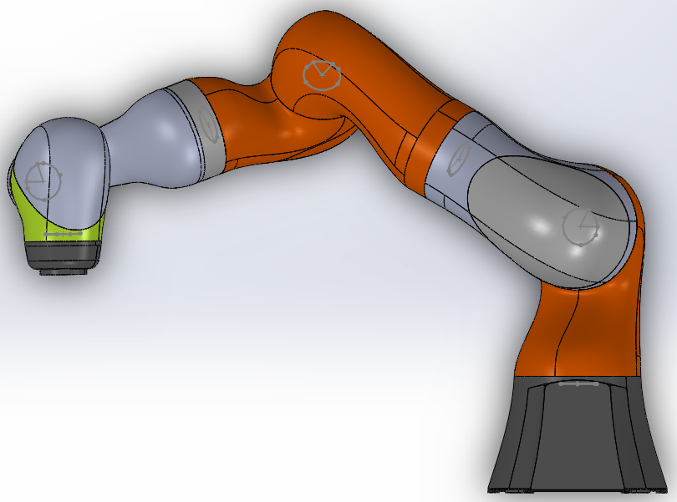
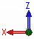
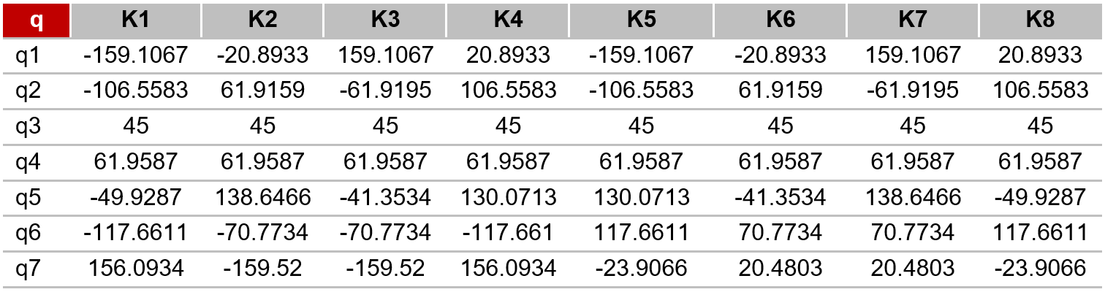
Modellierung der Fehler in den Antriebsgrößen
Ablegeposition:
Annahme: Gelenk 3 (bzw. q3) = 45° oder π/4.
Notes:
Modellierung der Fehler in den Antriebsgrößen
Analog wie gerade gesprochen wird, dass die Ablegeposition priori festgelegt wird.
Ich nehme an, dass der Gelenkwinkel q3 als 45° ausgewählt wird.
下一页 Nach der Berechnung bekommt man 8 verschiedene Mögliche Roboterkonfigurationen.
下一页 Ich wähle die zweite Konfiguration. Es zeigt in diesem Bild.

Slide 29
Modellierung der Fehler in den Antriebsgrößen
´
mit
Notes:
下一页 Mit der Formel von SE kann SEMatrix berechnen.
下一页 Dann wird Posefehler durch SEMatrix mal delta q ermittelt.

Slide 30
Gliederung
Motivation und Ziel der Arbeit
Theoretische Grundlagen
Analyse von prozess- und roboterbedingten Einflüssen auf die Genauigkeit des VKR
Modellierung von prozess- und roboterbedingten Einflüssen auf die Genauigkeit von VKR
Entwicklung von Konzepten zur Steigerung der Robotergenauigkeit
Zusammenfassung und Ausblick
Notes:
Soweit zur Themafrage Entwicklung von Konzepten zur Steigerung der Robotergenauigkeit.

Slide 31
Entwicklung von Konzepten zur Steigerung der Robotergenauigkeit
Bestimmung der empfindlichkeitsminimalen Roboterkonfiguration für redundante Roboter
Bestimmung der empfindlichkeitsminimalen Roboterpose bzw. Roboterziele für eine Montageaufgabe
Weiterführende Konzepte
Kompensationsstrategien
Strukturoptimierung
Notes:
Entwicklung von Konzepten werden in folgenden Teile unterteilt.
Zuerst ist
下一页 Danach ist
下一页 Schließlich ist

Slide 32
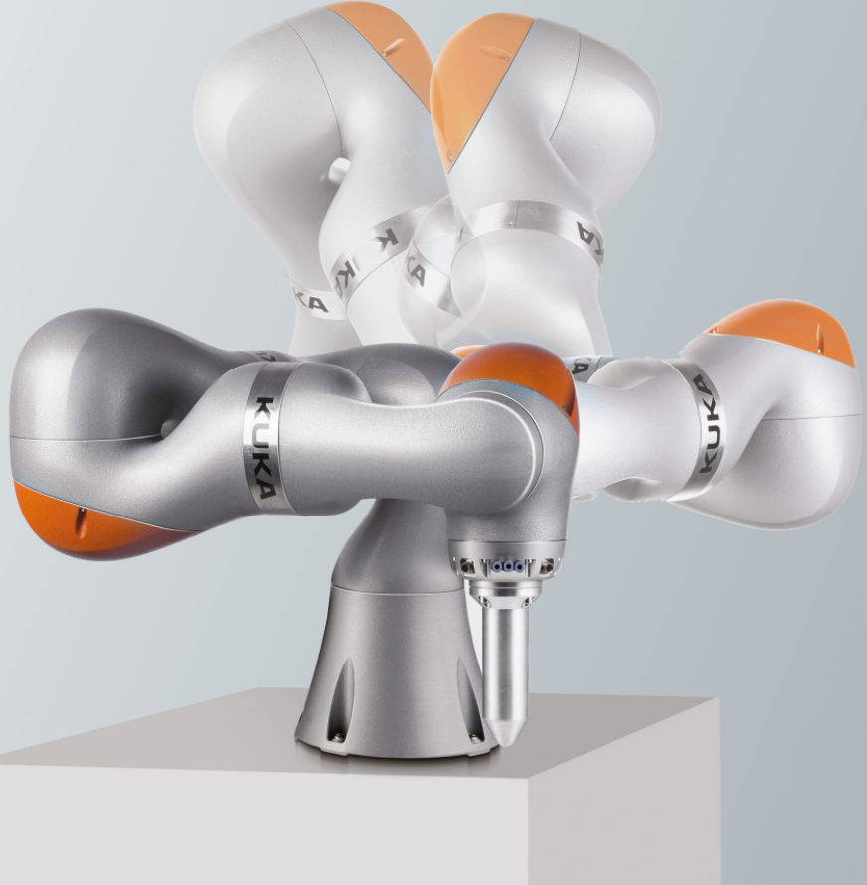
Bestimmung der empfindlichkeitsminimalen Roboterkonfiguration
Bewegung im Nullraum des redundanten Roboter
Berechnung des IKP für iiwa (7 DoF)
Gelenk 3 (q3) priori festlegen,
ein Roboter mit 6 DoF erhalten,
Lösungen für IKP ermitteln,
8 entsprechenden Lösungen bekommen.
Gelenkgrenzen von q3: ±170°
Gelenk 3 einen beliebigen Wert im [-170, 170] sein,
Viel mehr möglichen Konfigurationen haben können
[] https://www.kuka.com/de-de/produkte-leistungen/robotersysteme/industrieroboter/lbr-iiwa, 03.11.2020
Notes:
Iiwa ist ein redundantes handhabungsgerät und hat eine Eigenschaft von Bewegung im Nullraum.
Die Berechnung des IKP für iiwa sind 下一页

Slide 33
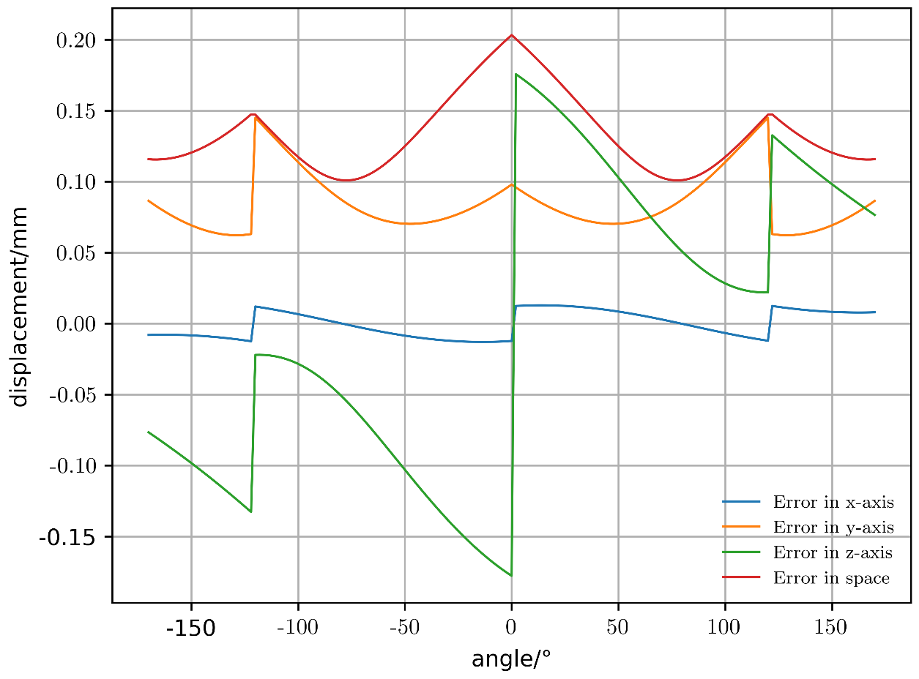
Bestimmung der empfindlichkeitsminimalen Roboterkonfiguration
q3 = [-170, 170] mit Schrittweite 2 °,
Berechnungsprozess:
-78
78
q3
Notes:
Die Bestimmung der empfindlichkeitsminimalen Roboterkonfiguration kann durch das Prozessdiagramm beschrieben.
Es wird zuerst eine lokale empfindlichkeitsminimale Roboterkonfiguration für eine Wert von q3 ermittelt. Nach der Berechnung von alle q3 bekommt man viele lokale empfindlichkeitsminimale Roboterkonfiguration. Die wird hier in diesem Bild dargestellt.
下一页 Dabei kann eine beste Roboterkonfiguration im Bild gefunden werden
q3 = -170°
8 Konfigurationen ermitteln
Konfigurationen prüfen, ob sie im Gelenkgrenzen liegen.
Ja, SE berechnen. / Nein, Konfiguration werfen, zum Schritt 3.
empfindlichkeitsminimale Roboterkonfiguration bestimmen
in ein Array speichern
q3 >= -170° && q3 <= 170
Ja, q3 += 2°, zum Schritt 2
Nein, Ende

Slide 34
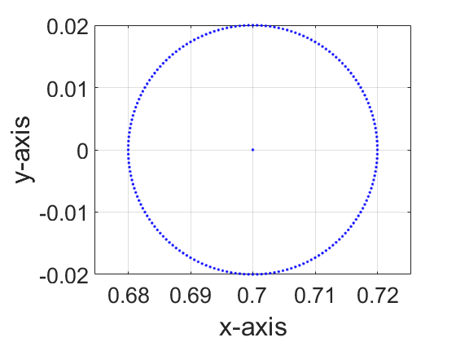
Bestimmung der empfindlichkeitsminimalen Roboterpose bzw. Roboterziele für eine Montageaufgabe
Annahme:
Ablegeposition:
Abstand zwischen Greif- und Ablegeposition: 20 mm
Greifposition: Beliebige Position in den Kreis um Ablegeposition mit Radius 20 mm
90°
180°
w
0°
Rot : Ablegeposition
Blau: Mögliche Greifposition
Koordinaten der Greifposition (Einheit: m):
w = 0°:2°:360°;
x = 0.7+cosd(w)*0.02;
y = 0.7+sind(w)*0.02;
z = 0.3
270°
Notes:
Bestimmung der empfindlichkeitsminimalen Roboterpose bzw. Roboterziele für eine Montageaufgabe
Bei einem Montageprozess wird die Ablegeposition vorher festgelegt. Abstand zwischen Greif- und Ablegeposition: 20 mm.
下一页 Rot: Ablegeposition, Mögliche Greifposition
下一页 Koordinaten der Greifposition kann so berechnen.
Dann sollen die Positionen der Bauteile bzw. die Greifpositon ausgewählt werden. Wo soll die Greifpositon liegen, um eine empfindlichkeitsminimale Roboterpose zu bekommen.

Slide 35
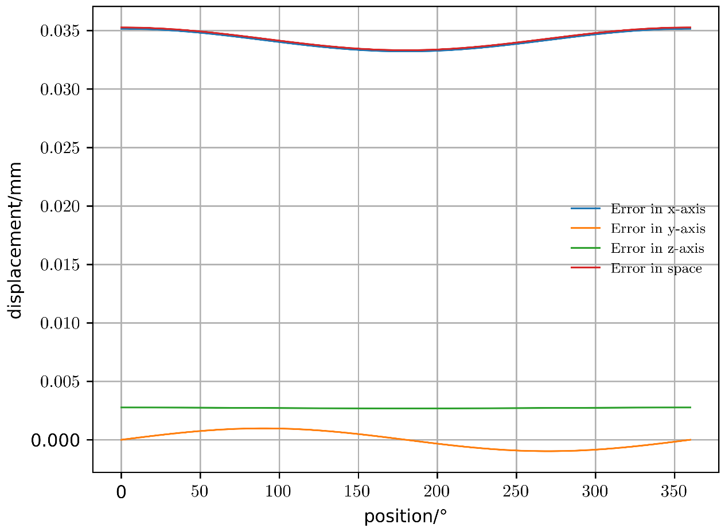
Bestimmung der empfindlichkeitsminimalen Roboterpose bzw. Roboterziele für eine Montageaufgabe
Berechnungsprozess:
Optimale Roboterkonfiguration
180
w
Notes:
Die Koordinaten der Greifpositionen sind schon bekannt. Die Berechnung der Fehlerpose kann durch das Prozessdiagramm berechnet werden. Nach der Berechnung alle Greifpositionen werden die Fehler im diesem Bild dagestellt.
下一页 Dabei kann eine beste Greifposition im Bild gefunden werden
w = 0°,
x, y berechnen,
IKP durchführen
ME ermitteln,
Posefehler berechnen,
In einen Array speichern,
w <= 360?
Ja, w+=2°, zum Schritt 2,
Nein, Posenfehler plotten.

Slide 36
Weiterführende Konzepte
Kompensationsstrategien
Unterstützung durch zusätzliche Messtechnik oder Modellierung
einwirkende Temperaturen, Kräfte oder Verschiebungen zu ermitteln
Störeinflüsse entgegenzuwirken
Strukturoptimierung
Verwendung von wenig Material (geringe Robotermasse)
Energieverbrauch zu senken
Betriebsgeschwindigkeit zu erhöhen (bei maximaler Genauigkeit)
Notes:
Kompensationsstrategien werden durch zusätzliche Messtechnik oder Modellierung unterstützt, um die auf den Roboter einwirkende Temperaturen, Kräfte oder Verschiebungen zu ermitteln und mit geeigneten Strategien diesen Störeinflüssen entgegenzuwirken.
Darüber hinaus ist die Strukturoptimierung bei der Auslegung der Roboterkinematik für Montageaufgaben ein wesentlicher Punkt. Durch die Verwendung von geringem Material in den Strukturelementen des Roboters kann nicht nur der Energieverbrauch gesenkt, sondern auch die Betriebsgeschwindigkeit erhöht werden.

Slide 37
Gliederung
Motivation und Ziel der Arbeit
Theoretische Grundlagen
Analyse von prozess- und roboterbedingten Einflüssen auf die Genauigkeit des VKR
Modellierung von prozess- und roboterbedingten Einflüssen auf die Genauigkeit von VKR
Entwicklung von Konzepten zur Steigerung der Robotergenauigkeit
Zusammenfassung und Ausblick
Notes:
Schließlich komme ich zur Zusammenfassung und Ausblick.

Slide 38
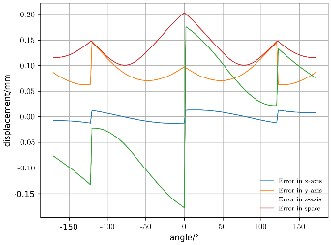
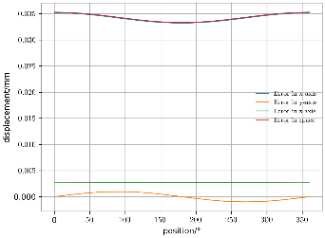
Zusammenfassung
Literaturgestützte Analyse von prozess- und roboterbedingten Einflüsse auf die Robotergenauigkeit
Modellierung von prozess- und roboterbedingten Einflüsse auf die Robotergenauigkeit
Konzeptentwickelung zur Steigerung der Robotergenauigkeit
Notes:
Die prozess- und roboterbedingte Einflüsse auf die Robotergenauigkeit werden grafisch dargestellt und auch jeweils ausführlich beschrieben.
Um die Einflüsse zu modellieren, wurde ein mathematisches Modell in Robotics Toolbox erstellt. Mit dem und zusammen mit ABAQUS werden zum Teil der prozess- und roboterbedingten Einflussfaktoren simuliert.
Um den Einfluss auf die Robotergenauigkeit zu minimieren, wurden Konzepte entwickelt. Dabei steht hier zwei Möglichkeit zur Verfügung.

Slide 39
Ausblick der Arbeit
Nur Positionierfehler betrachtet
Einflüsse auf die Orientierungsgenauigkeit ebenfalls notwendig
Die Greifposition nur ein Kreis in derselben Ebene
eine beliebige Position auf der Kugeloberfläche um der Ablegeposition
Notes:
Bei den Modellierungen der Einflüsse wird nur der Positionierungsfehler berücksichtigt. Dies reichte jedoch nicht aus, weil der Orientierungsfehler im Montageprozess auch eine wichtige Rolle gespielt hat. Deshalb ist die Modellierung der Einflüsse auf die Orientierungsgenauigkeit ebenfalls notwendig.
Darüber hinaus wird bei der Modellierung der Greifposition in dieser Studienarbeit nur die Greifposition in derselbe Ebene wie die Ablegeposition berücksichtigt. In der Praxis kann die Greifposition eine beliebige Position auf der Kugeloberfläche haben. Bei der Weiterentwicklung der Arbeit wäre es sinnvoll, dass die gesamte Kugeloberfläche mit der Ablegeposition als Mittelpunkt der Kugel betrachtet wird.

Slide 40
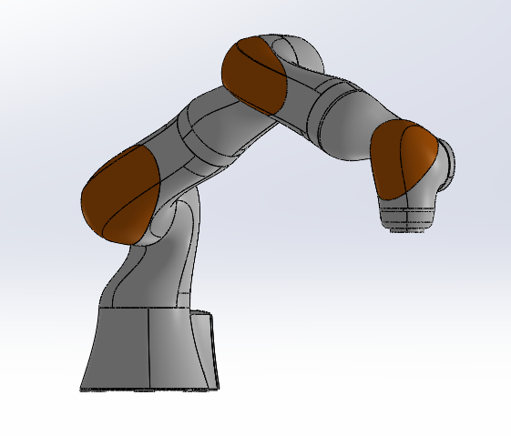
Ausblick der Arbeit
Ungenaues CAD-Modell
Ohne technische Bauteilzeichnungen zur Verfügung
Temperatur des Motors
In FEM verwendete Temperaturen nur ein Beispiel
Notes:
Es gibt leider keine technischen Bauteilzeichnungen verfügbar sind. Das in dieser Arbeit angewendete CAD-Modell weist zum Teil Unterschied mit dem realen Modell auf, was zu einem großen Fehler zwischen den Simulationsergebnissen und den tatsächlichen Ergebnissen führt.
Auch bei der Simulation der Temperatur könnte es Abweichungen bei der Definition der Temperatur des Motors im Vergleich zur tatsächlichen Situation geben. Daher können bei weiterer Entwicklung der Arbeit zunächst die Temperatur des Antriebs von realen Roboters gemessen und dann mit diese Temperaturdaten FEM durchgeführt werden. Auf dieser Weise werden die Simulationsergebnisse aussagekräftiger.

Slide 41
Quellen
[1] Seckner, M., 2008: Unterstützung automatisierter Mikroproduktion durch wandlungsfähige Montageanlagen - Konzeption und Realisierung einer flexiblen und reaktiven Mikromontage, in: Band 19, Fortschritt-Berichte pak, Technische Universität Kaiserslautern, Kaiserslauten, S. 227.
[2] Seckner, M., 2008: Unterstützung automatisierter Mikroproduktion durch wandlungsfähige Montageanlagen - Konzeption und Realisierung einer flexiblen und reaktiven Mikromontage, in: Band 19, Fortschritt-Berichte pak, Technische Universität Kaiserslautern, Kaiserslauten, S. 230.
[3] https://www.eurobots.net/used-robot-lbr-iiwa-cn.html, 03.11.2020
[4] https://www.richter-pforzheim.de/bestueckung/ , 03.11.2020
[5] https://www.informatik.gym-wst.de/de/calliope/aktoren, 03.11.2020
[6] https://focusedcollection.com/168013986/stock-photo-indoors-precision-assembly-line-automobile.html, 03.11.2020
[7] https://www.youtube.com/watch?v=InCecfZljwQ&t=781s, 04.11.2020
[8] https://www.youtube.com/watch?v=CT--YwUcFj4&t=944s, 04.11.2020
[9] https://www.youtube.com/watch?v=rV21yiXLVfw, 04.11.2020
[10] https://www.ato.com/proximity-sensor-inductive-m18-3-wire-120v, 04.11.2020
[11] https://german.alibaba.com/product-detail/robot-arm-gearbox-rv-gearbox-60419640739.html, 04.11.2020
[12] https://www.robotik-produktion.de/neuheiten/kompakte-integrierte-antriebe-2/, 04.11.2020

Slide 42
Quellen
[13] https://www.aerotech.com/industries-and-applications/precision-manufacturing/precision-assembly.aspx, 04.11.2020
[14] https://www.goeke-group.com/de/fuegetechnik, 04.11.2020
[15] https://www.edmundoptics.de/knowledge-center/application-notes/lasers/thermal-properties-of-optical-substrates/, 04.11.2020

Slide 43
Danke für Ihre Aufmerksamkeit.
Fragen?

Slide 44
Mögliche Fragen:
Simulation der Nachgiebigkeit
Warum simuliert die Nachgiebigkeit
Da sich der Roboter unter Schwerkraft und Prozesskräften verformt wodurch es zu Ungenauigkeiten kommt.
Erst roboterbedingt, dann prozessbedingt

Slide 45
Frage: innere und äußere Einflüsse
Eine Auflistung weiterer innerer und äußerer Einflüsse auf eine Roboterkinematik
Notes:
Eine Auflistung weiterer innerer und äußerer Einflüsse auf eine Roboterkinematik ist in diesem Bild zu sehen. Wie gesagt, die Auswirkung der einzelnen Einflüsse hängt dabei stark von den Parametern des Industrieroboter ab.
Z.B. Eine exponierte Lage der Motoren führt beispielsweise zu einer besseren Wärmeabfuhr, während intern verbaute Motoren ihre Wärme nur über die Struktur des Roboters abgeben können und daher zu einer erhöhten Erwärmung der Armelemente beitragen.
Innere Einflüsse wirken – wie der Name bereits sagt - von innen heraus. Moderne Industrieroboter werden heutzutage überwiegend mit elektrischen Antrieben betrieben. Die widerstandsbedingte Verlustleistung wird in Wärme umgesetzt und nicht komplett abgeführt, sodass sich die Peripherie um den Motor erwärmt. Die Wärmequellen sind dabei lokal begrenzt und wirken punktuell auf die übrige Kinematik. In diesem Fall führen die betriebenen Motore deutlich zu einer Reduzierung der Montagegenauigkeit.
Äußere Einflüsse sind die Umgebungsbedingungen, denen der Roboter ausgesetzt ist. Diese lassen sich erneut in kurzzeitige oder langperiodische Einflüsse unterteilen.
Als langperiodische Einflüsse werden z.B. Heizkörper und Raumtemperatur verstanden. Zu den kurzzeitigen Einflüssen gehören in der Regel erzwungene Luftbewegungen und damit einhergehende Konvektion an der Maschine.
Hervorgerufen werden solche Einflüsse z.B. durch geöffnete Hallentüre oder bewegte Menschen in der unmittelbaren Umgebung.

Slide 46
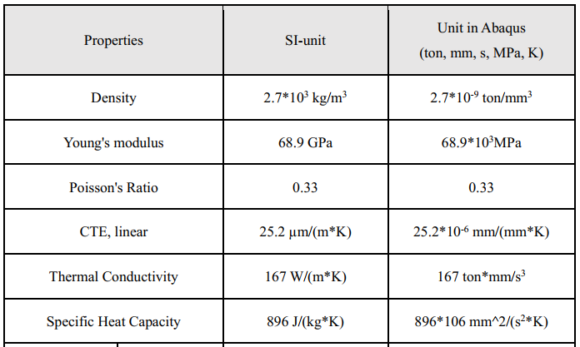
Materialeigenschaften des Aluminiums

Slide 47
Grund der Auswahl der Temperatur:
Motoren 1 bis 3: (60°C)
höhere Leistung und Traglast haben.
Die letzten 4 Motoren: (40°C)
relativ kleinere Leistungen
sich mit einer größeren Geschwindigkeit durch die Luft bewegen
die Abkühlung der Motoren stark beschleunigt. Deshalb sie als grad gewählt werden.
Notes:
Motoren 1 bis 3 wird bei 60 grad festgelegt, weil sie höhere Leistung und Traglast haben. Die letzten 4 Motoren haben relativ kleinere Leistungen und bewegen sich mit einer größeren Geschwindigkeit durch die Luft, was die Abkühlung der Motoren stark beschleunigt. Deshalb sie als 40 grad gewählt werden.

Slide 48
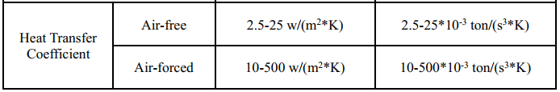
Heat Transfer Coefficient

